Slide 1
仲裁器电路设计案例
主讲人：金岩昊

Slide 2
目录：
1：关于仲裁
2：固定优先级仲裁
3：轮询仲裁
4：带权重的轮询仲裁
5：参考资料

Slide 3
仲裁是什么？
仲裁器（Arbiter）是数字设计中非常常见的模块，它的作用就是当有两个或以上的请求需要占用同一个资源的时候，我们需要由仲 arbiter 来决定哪一个模块来占有这个资源。当系统中多个请求需要共享同一资源时，其对资源的访问会产生一定的冲突，需要某种形式的仲裁使得用户根据一定的规则来获得对于共享资源的访问权力。
一般来说，提出占有资源的模块要产生一个请求(request)，类比于学生要举手表示自己要回答问题。所有的请求送给仲裁器之后，仲裁器要返回一个许可(grant)，也就是老师要选择一名同学，通过点这个同学的名字的方式，告诉这个同学可以站起来回答问题。比如说，总线上可以连接多个设备；当多个设备同时发送数据时，设备之间发送的数据之间容易相互污染，从而使得谁也不能正确发送。此时我们应该使用仲裁的方式来决定总线的使用权；

Slide 4
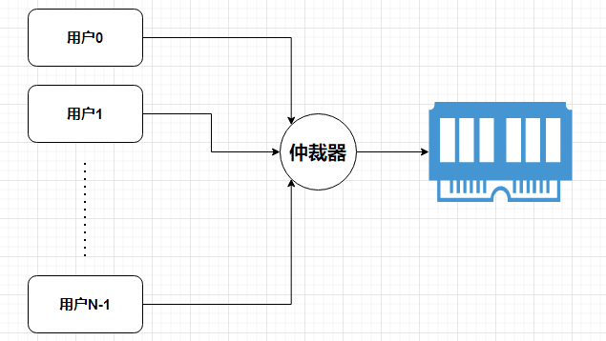
我们常见的仲裁的结构像是右边的结构；这种结构是集中式仲裁，仲裁器接受不同用户的请求，并向用户发送授权信号；

Slide 5
仲裁的形式？
仲裁的形式不是只有一种；上面说到，仲裁只是在资源不足时，判断资源使用权归属的一种规则；那么对于不同的系统，我们的要求自然是不一样的；
假设我们一个总线上连接的是键盘与鼠标，那么我们自然希望任何请求都不会被无视，所以要要求两者占用总线的机会尽可能平等；那么，如果总线上的外设是诸如内存、硬盘这样的设备，那么对于重要的数据来说，我们自然希望它会被完整地保存；所以需要让重要的数据占用更多的使用权；
这就是轮询仲裁与固定优先级仲裁的最大区别；

Slide 6
仲裁器的形式？
仲裁的形式应当是多种的，其本质就是在访问冲突时，来根据一定的规则决定资源的使用权；在我们使用中最常见的形式应该是 固定优先级仲裁 和 轮询仲裁 两种；当然也不仅仅只有这两仲裁形式，比如 在轮询时我们可以带上 权重，使得在相对公平的规则下某些用户能够容易得到资源；或者是我们希望提高资源的使用率，找出使用资源频率最小的某些用户替换掉，那么这就是 最近最少使用 LRU 算法；
请大家明白，规则只是代表一种行为逻辑，不会限制实现仲裁器的方式；比如对于固定优先级仲裁器来说，就有好几种可以实现的方法，这些方法的结构各有优缺。下来我们便讨论一些经常使用的方案；

Slide 7
固定优先级仲裁

Slide 8
固定优先级，顾名思义，有优先级、又固定；优先级我想大家都很明白了，就是在仲裁的时候对某些用户会有一定的倾向，使其更容易获得资源的使用权；而固定这个词就很明显代表着在每次的仲裁之间，优先级的值是不会变的；
比如课堂上学生提问时，老师总是会从学号小的学生开始；比如说如果1号同学举手了，那就叫1号；如果1号，2号都没有举手，3号举手了，那就叫3号，很好理解吧？这样当然对学号大的同学不公平；但这正是固定优先级的含义，正如前面讲的，这只是仲裁的逻辑；而这个逻辑是有有很多种的；

Slide 9
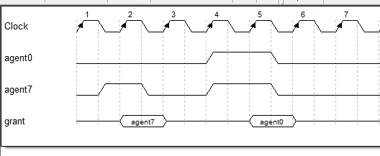
我们假设现有多个用户 Agent，用户0 （agent0）具有最高优先级，agent7 有着最低优先级，就是说每个模块的优先级是固定的，是提前分配好的，如果有两个模块同时产生请求（request），那么优先级高的模块可以获得（grant）。在高优先级用户有请求的情况下，仲裁结果应是高优先级用户，则其波形图应该是如下的：

Slide 10
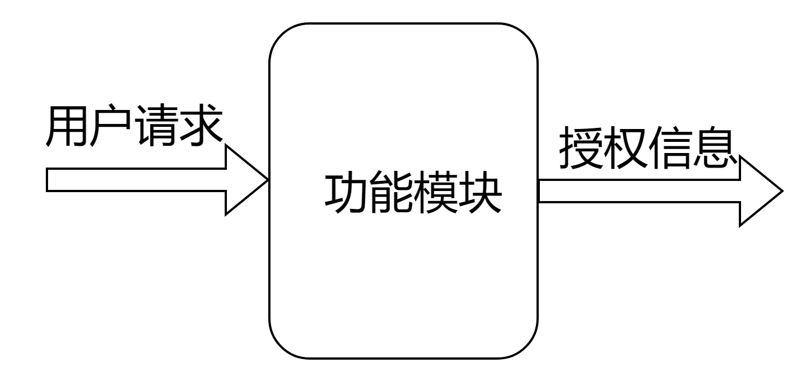
回到仲裁器本身，在设计模块时我们需要考虑模块的输入、输出和功能；此时输入、输出已经明了；输入为各个用户的请求（request），我们将其组合为一个多比特向量 `Req[x-1:0]`,它们之间的位次则表明其优先级大小；至于输出，则是仲裁所得的结果，也就是给用户的结果；一般来说这个结果因为要给到每个请求的用户，所以是一个 x 位的独热码，或者任何可以指示的信号；

Slide 11
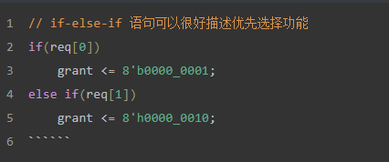
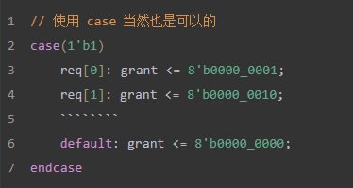
优先编码器！！！请大家回忆一下数电中优先编码器是如何描述的？

Slide 12
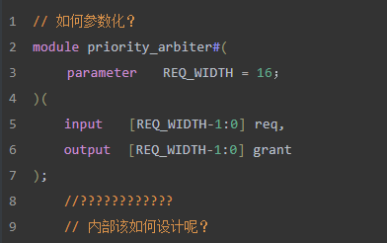
该怎么样才能写出参数化的优先编码器？

Slide 13
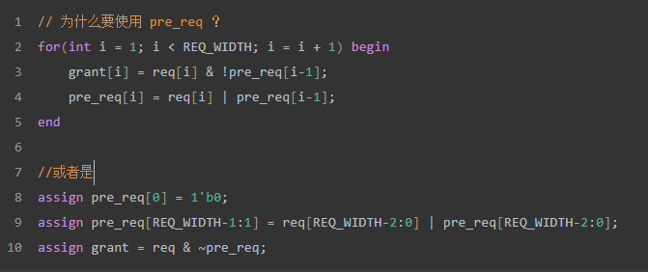
该怎么样才能写出参数化的优先编码器？
先给大家一个例子吧，大家先仔细观察这个例子，并在纸上画一画代码所描述的电路的结构；

Slide 14
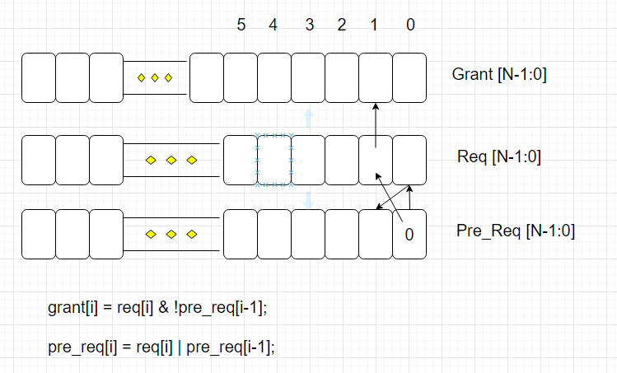
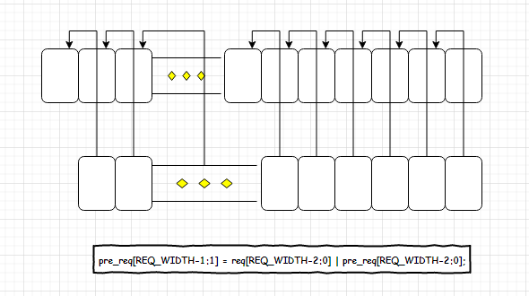
该怎么样才能写出参数化的优先编码器？

Slide 15
该怎么样才能写出参数化的代码？
上述方法的本质，是使用 pre_req 存储之前的请求信息，作为 mask 掩码屏蔽掉之后的请求，从而产生正确的仲裁结果；关于 pre_req 产生的方式，实质上就是通过一段长的组合逻辑链条产生；我们观察 pre_req 产生的逻辑，会发现掩码与 req 向量息息相关；从高优先级开始算起（假设是 req [x-1:0] 中的低位），假设此时req[3] = 1; 那么 req[2:0] = 0；对于掩码来说，此时 pre_req[2:0] = 0；pre_req[3]和更高位都为 1；
那么这不就是让我们就定位到了 req 向量中最先产生 1 的位置？此时的功能就类似于优先编码器的功能；先提一嘴，还有个我们很熟悉的操作也有定位的作用，就是取补码的运算；

Slide 16

我们的目的是为了定位到向量中最起始的 1，那么我们可以将原数 req -1；想想减 1 后会发生什么？低位的 0 会不断的向上借位，那么 起始 1 的那位会被借位为0，而低位的 0 则会因为借位而变为1； 此时我们只需将（req -1)取反，便可得到我们想要的掩码；其实就是取补码的操作；减一取反和取反加一的结果是一致的；、
建议大家可以找几个数据，自己试一试，看看是不是这样的；那么最后的结果则是：

Slide 17
总结一下
因为不同用户优先级的不同，所以他们的请求 req 信号在输入的 req 向量中的位置是不同的。按照优先级的高低而有先后的顺序；这是优先级的体现；
而对于仲裁来说，我们要把授权给到具有最高优先级的请求；那么仲裁操作自然就变为了找到最先开始的请求；这就是为什么我们要去找最先开始的 1；
而找最起始 1 的过程，实质上就是设计出一个优先的编码器；它的输出或是独热码或是二进制的，总归是找到了优先级最高的有效输入；

Slide 18
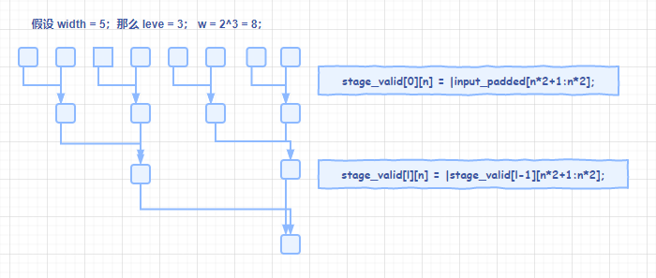
一个正经的优先编码器

Slide 19
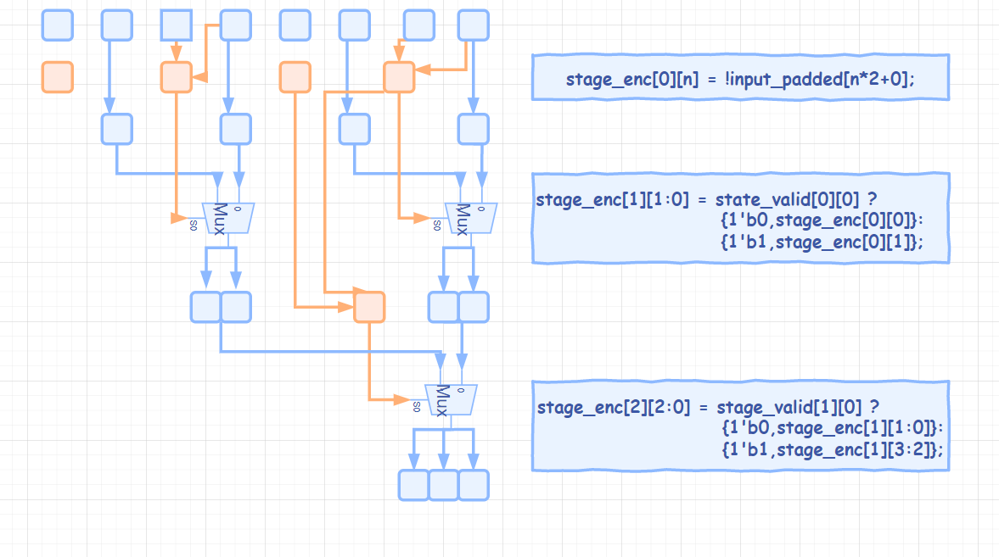
一个正经的优先编码器

Slide 20
Round Robin 轮询仲裁器

Slide 21
Round Robin 轮询仲裁器
我们之前讲过，固定优先级相比轮询仲裁，最大的不同在于轮询仲裁在每次仲裁之后，优先级会改变；在各个用户之间会更加公平（不是说轮询仲裁更好，具体看使用场景）。固定优先级仲裁的一个问题就是公平性。还是用同学举手老师点名的例子来说，如果老师每次都叫学号小的，那学号大的同学会觉得不公平，因为被老师点到的机会小。单纯回答问题的话可能还好，如果我们假设每回答一个问题积一分，最后成绩按照回答问题的个数来计算的话，那么很显然这种方式对学号大的同学太不公平了。所以，仲裁器的公平性问题是在设计中我们必须要考虑的。

Slide 22
举个例子
假设现在一共有4个请求；下表中 req[3:0] 是请求向量，RR Priority 是当前的优先级； Grant 则是本次仲裁的授权；
 | Req[3:0] | RR Priority | Grant[3:0]
Cycle0 | 1111 | 3210 | 0001
Cycle1 | 1111 | 2103 | 0010
Cycle2 | 1111 | 1032 | 0100
Cycle3 | 1111 | 0321 | 1000
Cycle4 | 1000 | 3210 | ****
Cycle5 | 0100 | **** | 0100
cycle6 |  | 0321

Slide 23
轮询的重点在哪？
在上一章中，我们主要讨论的是怎么去写参数化的代码；在过程中，我想大家也发现了，参部化的结构与我们直接思考的结构是有很大差异的；它的抽象层次更高，更能体现我们对概念的理解与把握；
那么，对于本章，思考的最主要问题便是如何处理类似的优先级变化？我们该使用何种方式？该设计何种电路来处理这样的变化过程？
可以提醒大家一下，轮询也是有优先级的；

Slide 24
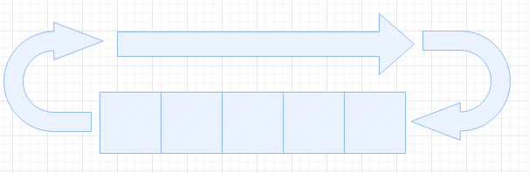
Round Robin 结构
轮询有点类似于 转轮 类似的工具，该位置则会在下一个周期才能轮到；这是不是有点像我们刚才的轮询状态；那么我们如何才能在电路中实现这样的功能呢？还记得 Verilog 中的 移位 & 循环移位吗？这里大家可以先想一下，可以从哪里入手完成这样的功能；

Slide 25
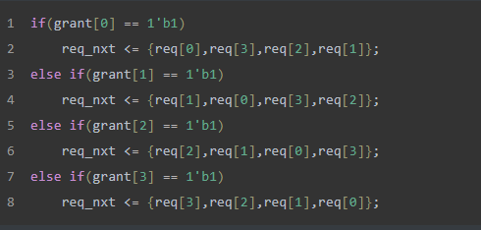
Round Robin 结构
给大家一个思路： RR 既然代表的是优先级的轮转，那么这个优先级在之前固定优先级的时候是体现在哪里的？怎么发挥作用的？ Req 的排列顺序，对吧；那么我们在每次仲裁之后改边 req 的顺序不就可以了？

Slide 26
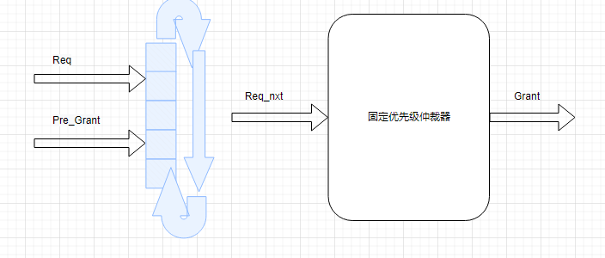
Round Robin 结构
那么在轮转了 req 之后，轮询仲裁的结构便自然如此；

Slide 27
Round Robin 结构
还记得我们之前谈到的 mask 吗？还记得 pre_req 是用来做什么吗？
这里用来检测最起始的 1 是吧？ 查到 1 之后后面的位全为 1；有想到什么？
上一次的 pre_req 可以用来判断此次仲裁的哪些 req 的请求需要优先考虑！因为在上次仲裁中，那些请求因为优先级低被屏蔽了，在本轮中自然要提高它们的优先级；
那要是那些里面没有 req 呢？反过头找低优先级的不就行了；
那自然而然，我们此时应该就能想到了一个简单的选择结构；

Slide 28
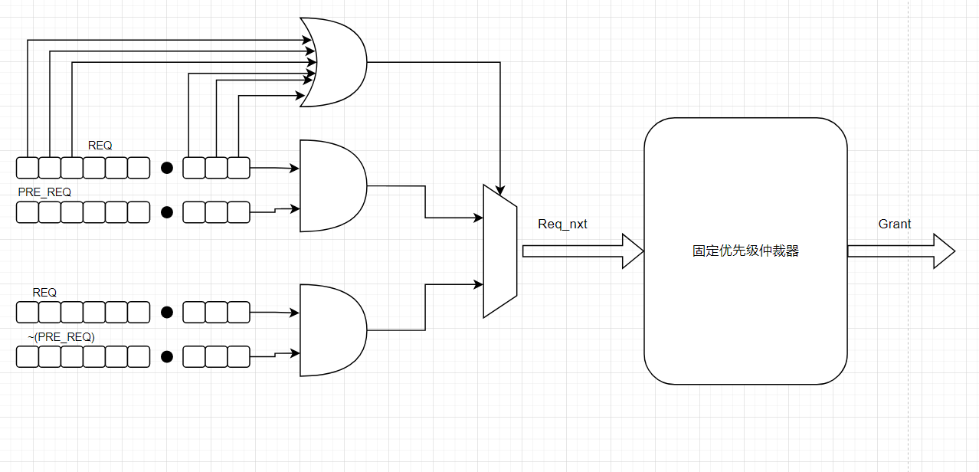
Round Robin 结构

Slide 29
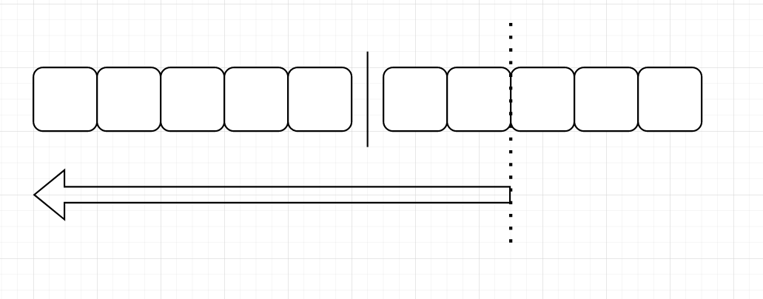
Round Robin 结构
在上述的思路中，我们的重点在于如何将请求 req 按照优先级的体现而重新排序；之前跟大家提到过，轮询只是一种形式；形式并不限制实现它的方式，就像我们之前的固定优先级仲裁器会有好多实现方式一样；那么轮询还有没有新的实现方式呢？

Slide 30
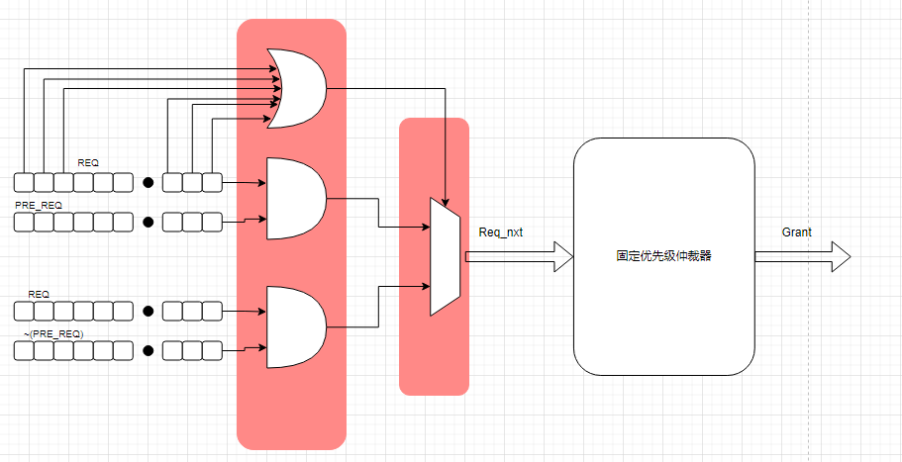
代码的优劣

Slide 31
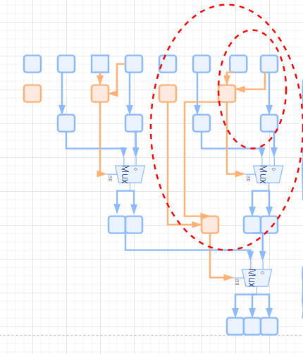
为什么可以将使用选择的结构？
首先，分解之后的操作非常简单；
其次，对于所有的输入来说，最后明显的都可以拆分为多个 2输入的情况；
第三，分解之后的结果组合起来可以作为总和的结果；
那么我们会过头看选择结构的轮询仲裁器，起始就是前后两个固定级仲裁构成的；我们成功抽象出了轮询中蕴含的规律；

Slide 32
带权的轮询仲裁

Slide 33
该怎么样才能写出参数化的代码？
我们来讨论仲裁器的设计方案；对于一般的系统来说，使用优先级仲裁和轮询仲裁应该是足够的；但是，需求并不是一成不变的；对于不同的系统，根据需求设计不同的仲裁方案是必须的；优先级仲裁代表着绝对的不公平，轮询仲裁在仲裁之后的优先级会掉到最低，绝对公平；但是有时系统内的模块各自的重要性都不相同，有时候各个用户对资源的访问频率和要求也各不相同；所以，在这种情况下，使用固定优先级算法与轮询仲裁都不合适；此时，带权重的轮询便自然产生了；

Slide 34
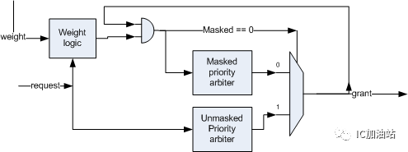
请大家思考一下，权值在什么时候会复位？

Slide 35
参考资料

Slide 36
http://www.rtlery.com/articles/round-robin-arbitration
https://www.researchgate.net/publication/228693610_Arbiters_design_ideas_and_coding_styles
Verilog高级数字系统设计技术与分析实例 -Kinshore Mishra著, 乔庐峰 等译
仲裁器设计（一） -- Fixed Priority Arbiter ____ 公众号：IC加油站
仲裁器设计（二） -- Round Robin Arbiter ____ 公众号：IC加油站

